Slide 1
2D 게임 프로그래밍
1차 프로젝트 발표
2022182033 이현진

Slide 2
[게임 컨셉]
핵심 컨셉
- 좀비들로 인해 폐건물이 된 연구소에서 백신을 찾아서 안전하게 탈출하는 성장 RPG
재미 요소
주변만 볼 수 있게 하는 후레쉬 하나로 공포 분위기 조성
다양한 바이러스 변이가 존재함으로써 각 좀비의 능력이 다르다
플레이어가 얻을 수 있는 스킬(은신, 장거리 후레쉬 등)을 이용하여 성장

Slide 3
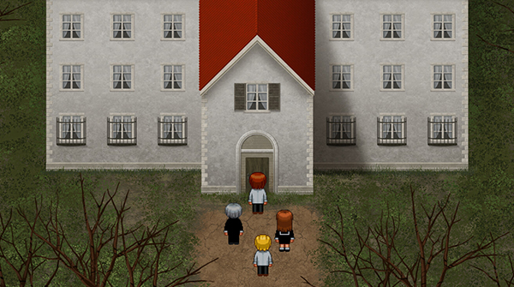
[게임 진행 흐름]
게임 시작
연구소 밖에서 스폰하여 건물 내에 들어가는
순간 게임의 시작이다
건물 구조
여러 실험실이 존재하며 1층 ~ 3층까지 있다
승리 조건
건물 내 랜덤 위치에 있는 백신을 찾아 탈출

Slide 4
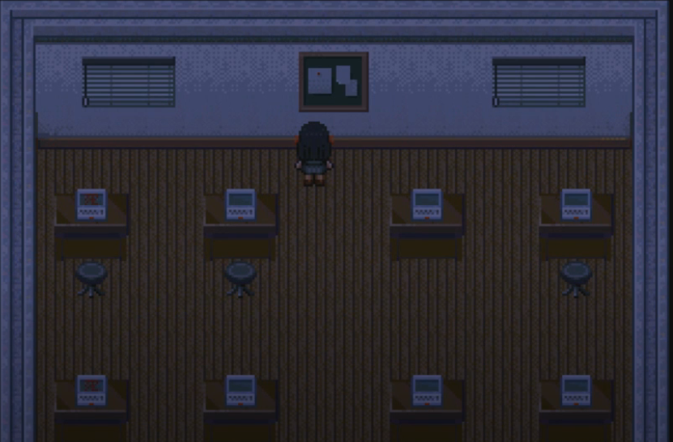
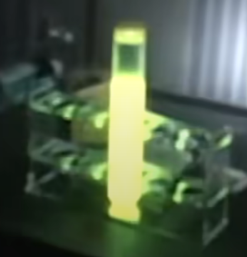
[게임 진행 흐름]
백신
1 ~ 3층 실험실 중 랜덤하게 배치가 된다
초록색으로 밝게 표시가 되어 있다
스킬
건물 내 랜덤하게 배치 될 것이며
은신, 장거리 후레쉬 등이 있다
좀비
바이러스 변이가 여러 개가 있으므로
좀비의 능력이 다양하다
소리에만 반응하거나 후레쉬에만 반응을 함 등

Slide 5
[게임 개발 일정]
1주차 : 리소스 확보
2주차 : 게임 화면 세팅(UI)
3주차 : 캐릭터, 맵 구현
4주차 : 좀비 이동 구현
5주차 : 스킬 오브젝트 구현 + 스킬의 효과 구현
6주차 : 승리 조건/판정 구현
7주차 : 소리 구현
8주차 : 플레이 해보면서 밸런스 조정
9주차 : 발표 준비

